Slide 1
C# 업비트 모니터링 프로그램
이재창

Slide 2



개발 환경
개발 언어
IDE TOOL
API
C#
Visual Studio 2019
UPbit REST API

Slide 3
프로그램 설명
업비트 사이트의 현재가를 실시간으로 가져와서 모니터링 할 수 있습니다.
모니터링 창은 항상 가장 위에 표시되어 게임이나 다른 프로그램 들을 띄운 상황에서도 모니터링을 할 수 있습니다.
알림 기능을 설정하여 특정 코인이 특정 가격이 되면 윈도우 알림을 받을 수 있습니다.
단축키를 지정하여 창을 숨기거나 다시 보이게 할 수 있습니다.

Slide 4
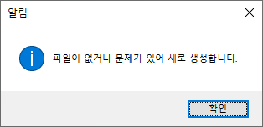
프로그램 동작
최초 실행
파일 생성

Slide 5
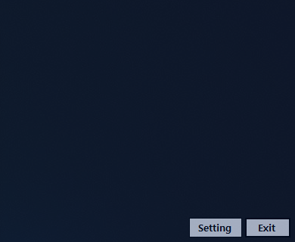
프로그램 동작
설정 창에서 추가한 코인의 이름, 현재가, 전일대비(%)를 동적으로 표시합니다.
클릭 시 프로그램을 종료합니다.
클릭 시 설정 창을 띄웁니다.

Slide 6
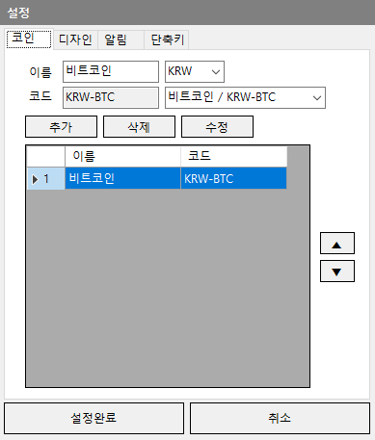
프로그램 동작
코인 선택 시 이름과 코드는 자동으로 입력됩니다.
콤보박스에서 화폐 분류
및 코인을 선택 합니다.
버튼으로 그리드 뷰에 항목을 추가, 삭제, 수정 할 수 있습니다.
항목의 위치를 위, 아래로 이동 시킵니다.
설정을 완료합니다.
설정을 취소합니다.

Slide 7
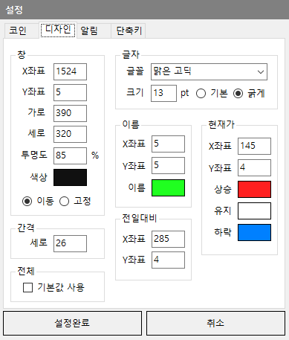
프로그램 동작
모니터링 창의 좌표, 크기, 투명도, 색상, 드래그로 이동 가능 여부를 설정합니다.
표시될 글자의
글꼴, 크기, 스타일을 설정합니다.
표시될 코인의
이름, 현재가, 전일대비(%)의 디자인을 설정합니다.
모니터링 창에 표시될 레이블들의 세로 간격을 설정합니다.
전체 기본값으로 설정합니다.

Slide 8
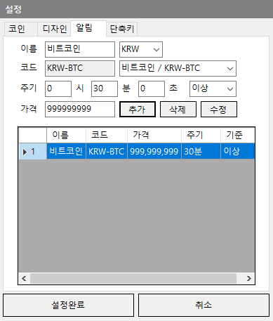
프로그램 동작
코인 선택 시 이름과 코드는 자동으로 입력됩니다.
콤보박스에서 화폐 분류
및 코인을 선택 합니다.
버튼으로 그리드 뷰에 항목을 추가, 삭제, 수정 할 수 있습니다.
알림의 발생 주기, 조건, 가격을 설정합니다.

Slide 9
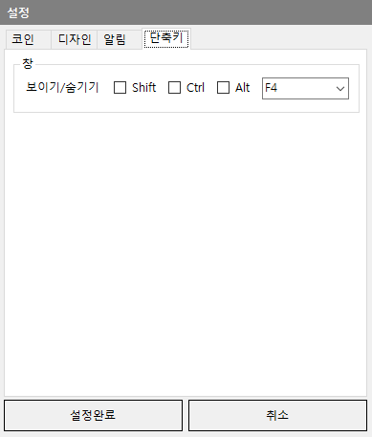
프로그램 동작
모니터링 창의 단축키를 지정합니다.
체크박스와 콤보박스를 이용하여 조합키를 설정 할 수 있습니다.

Slide 10
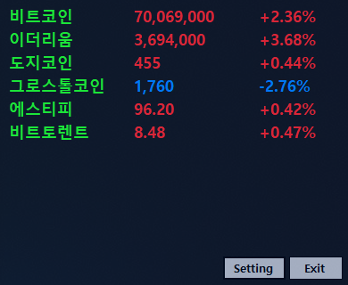
프로그램 동작
설정을 완료하면 코인의 이름, 현재가, 전일대비(%)를 표시합니다.

Slide 11
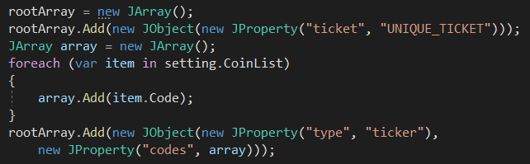
프로그램 주요 코드
Json 배열 생성 및 ticket 속성 추가
요청할 코드를 배열로 추가 합니다.
Json배열에 type속성과 codes속성을 가지는 객체를 추가합니다.

Slide 12
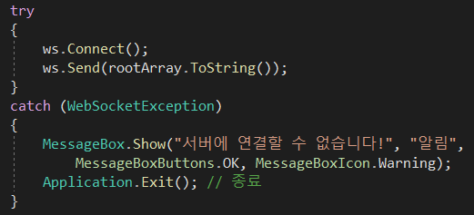
프로그램 주요 코드
웹 소켓 클라이언트를 생성하고
업비트에서 제공해주는 웹 소켓 서버 주소를 인수로 넣어줍니다.
서버에 연결한 후 요청할 데이터를 전송합니다.
소켓 통신 중 예외 발생 시 메시지 박스를 띄운 후 프로그램을 종료합니다.

Slide 13

프로그램 주요 코드
웹 소켓 서버로부터 데이터를 받았을 때 실행되는 이벤트를 등록합니다.
e.RawData로 받은 데이터를 Byte배열로 가져와서 UTF8문자열로 디코딩 합니다.
문자열을 Json객체로 변환시킵니다.

Slide 14
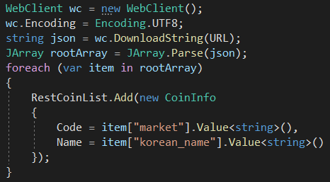
프로그램 주요 코드
웹 클라이언트로 REST API의 Json데이터를 문자열로 가져옵니다.
Json에서 코드와 이름을 파싱하여 리스트에 넣습니다.

Slide 15
감사합니다.

